Slide 1
درس : صلاة الجمعة

Slide 2
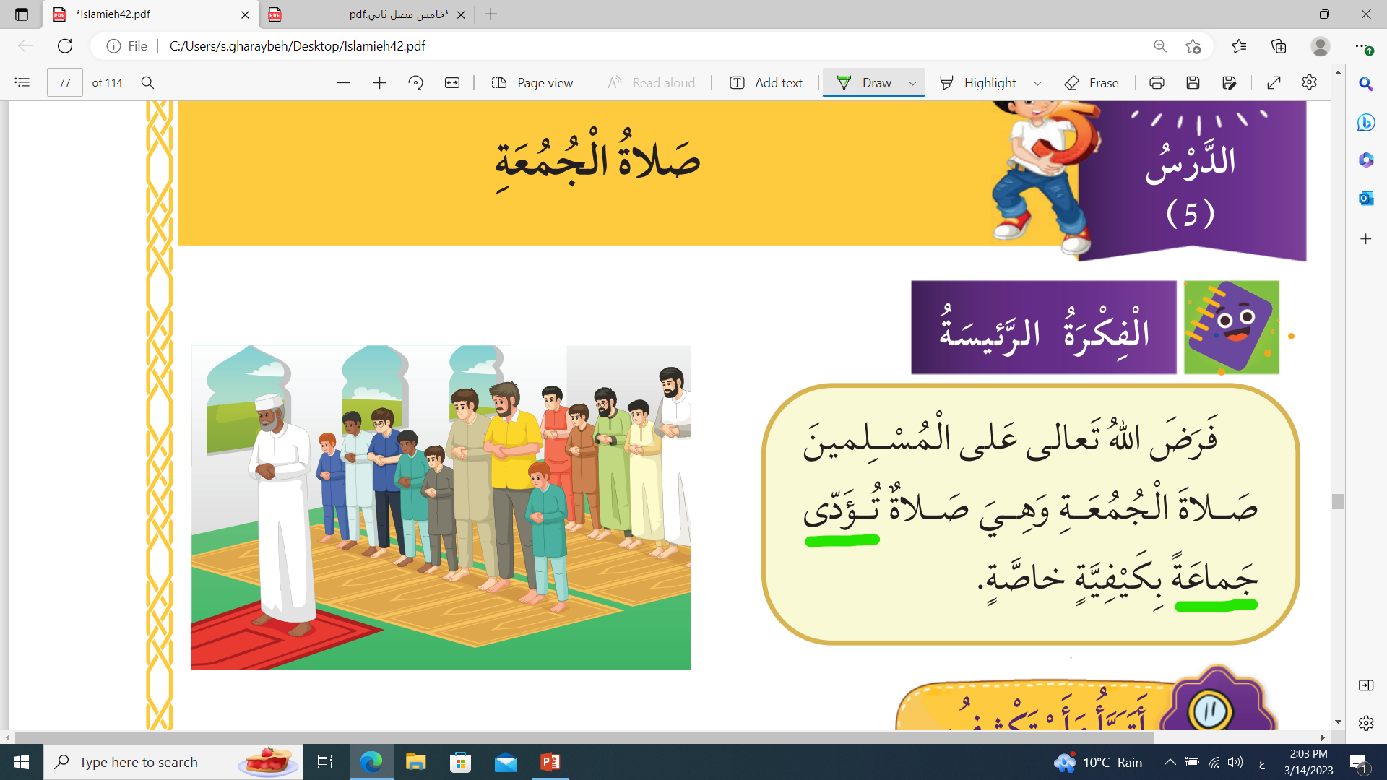

Slide 3
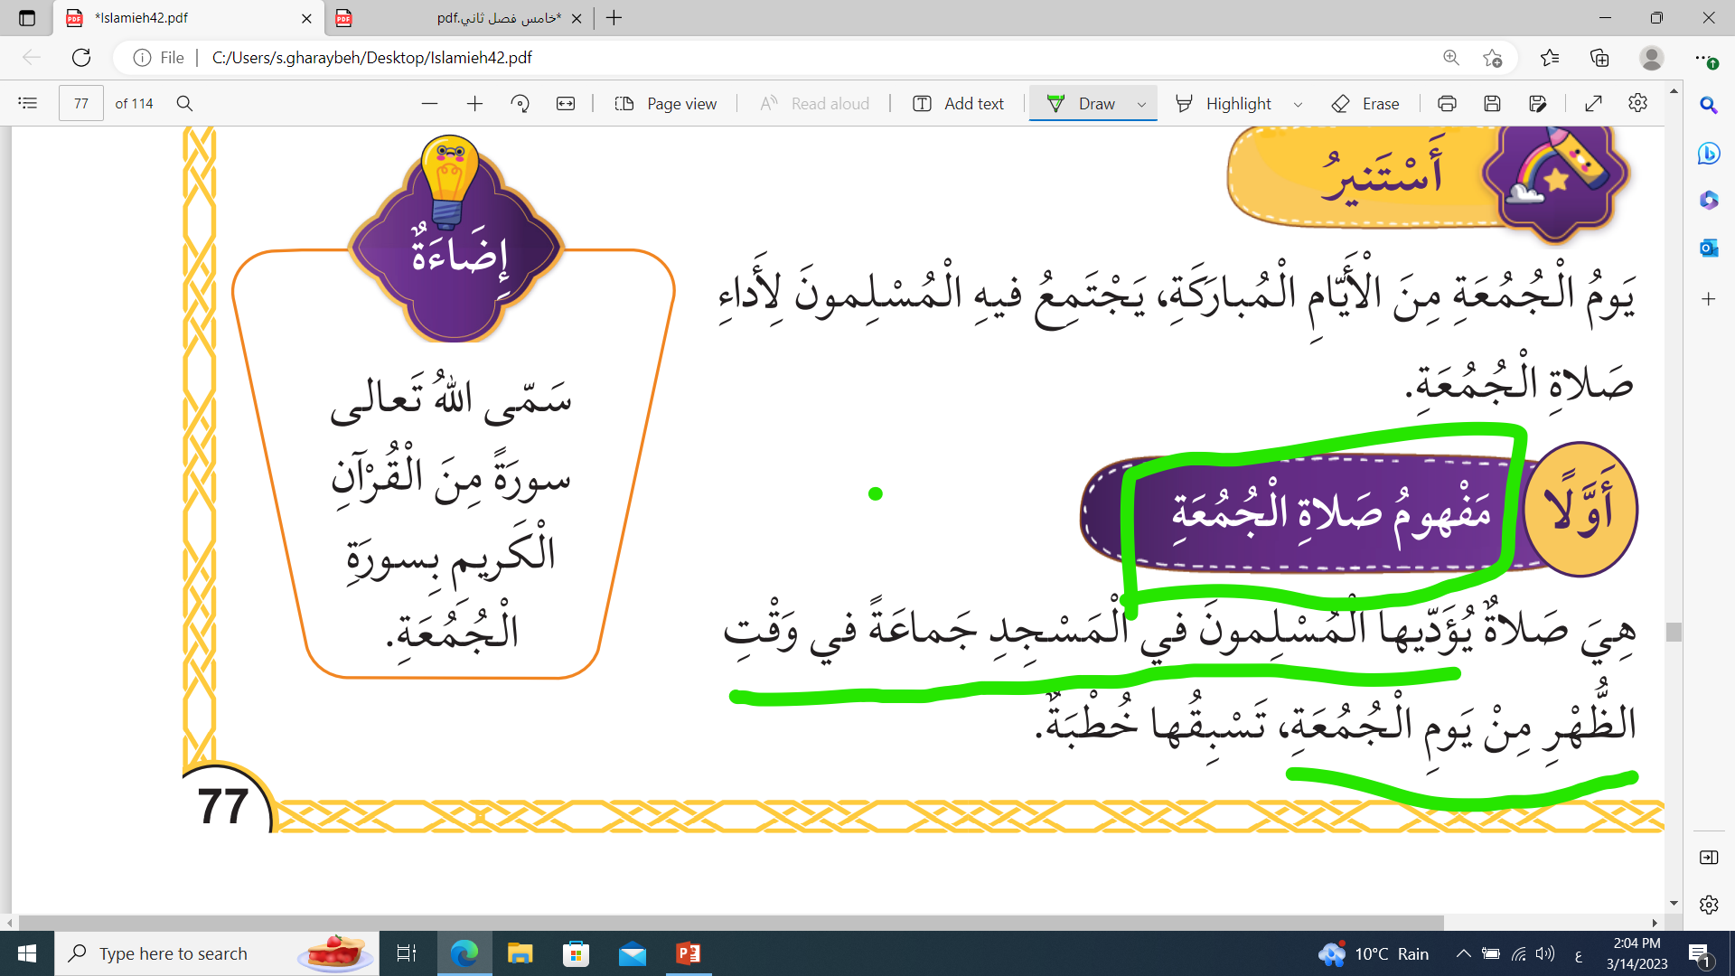

Slide 4
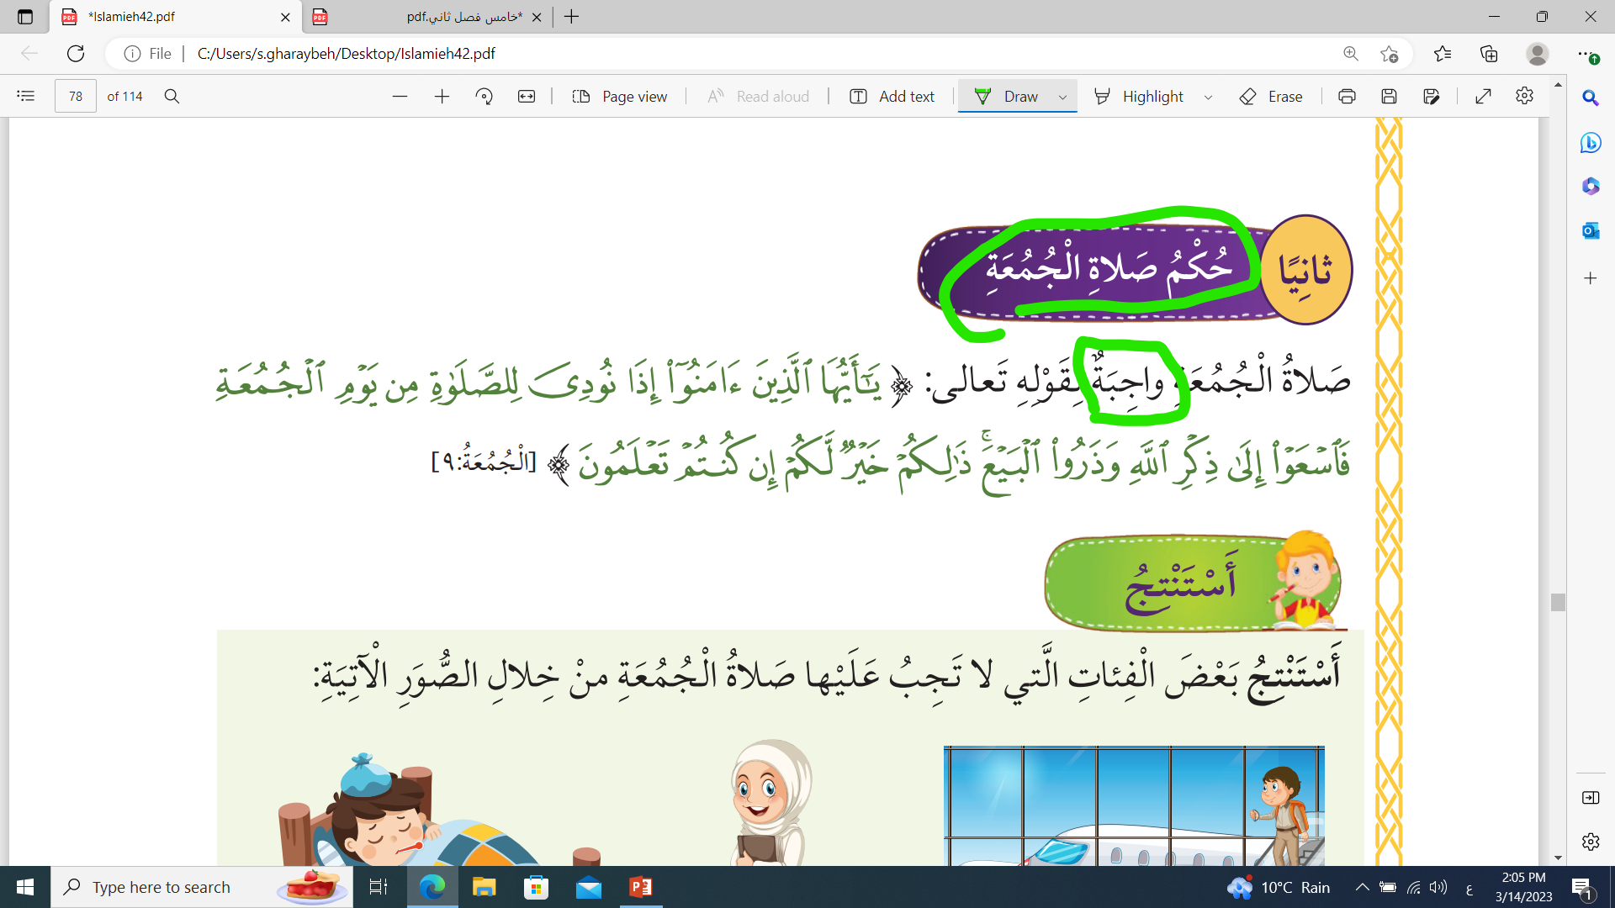

Slide 5
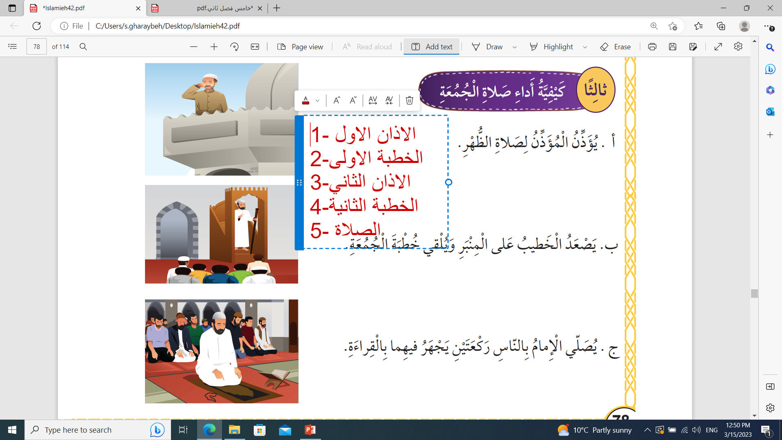
حفظ المكتوب فقط

Slide 6
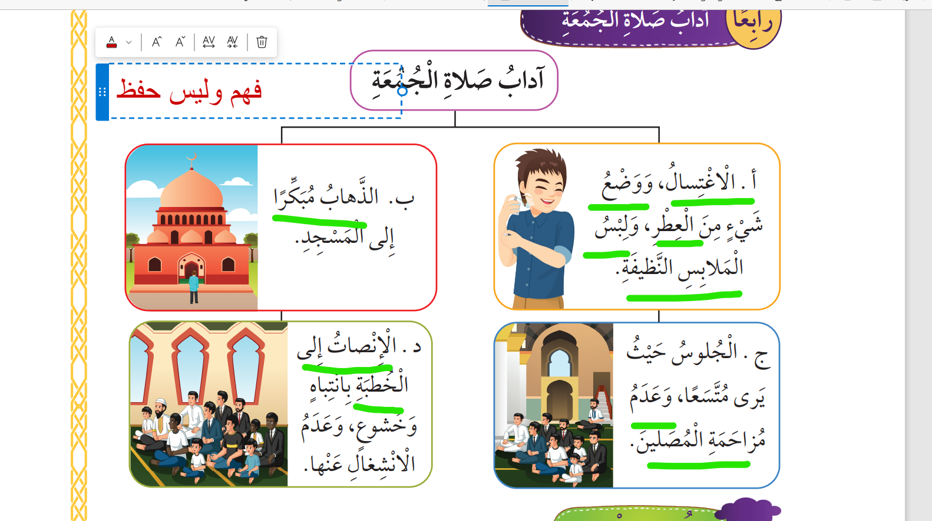

Slide 7
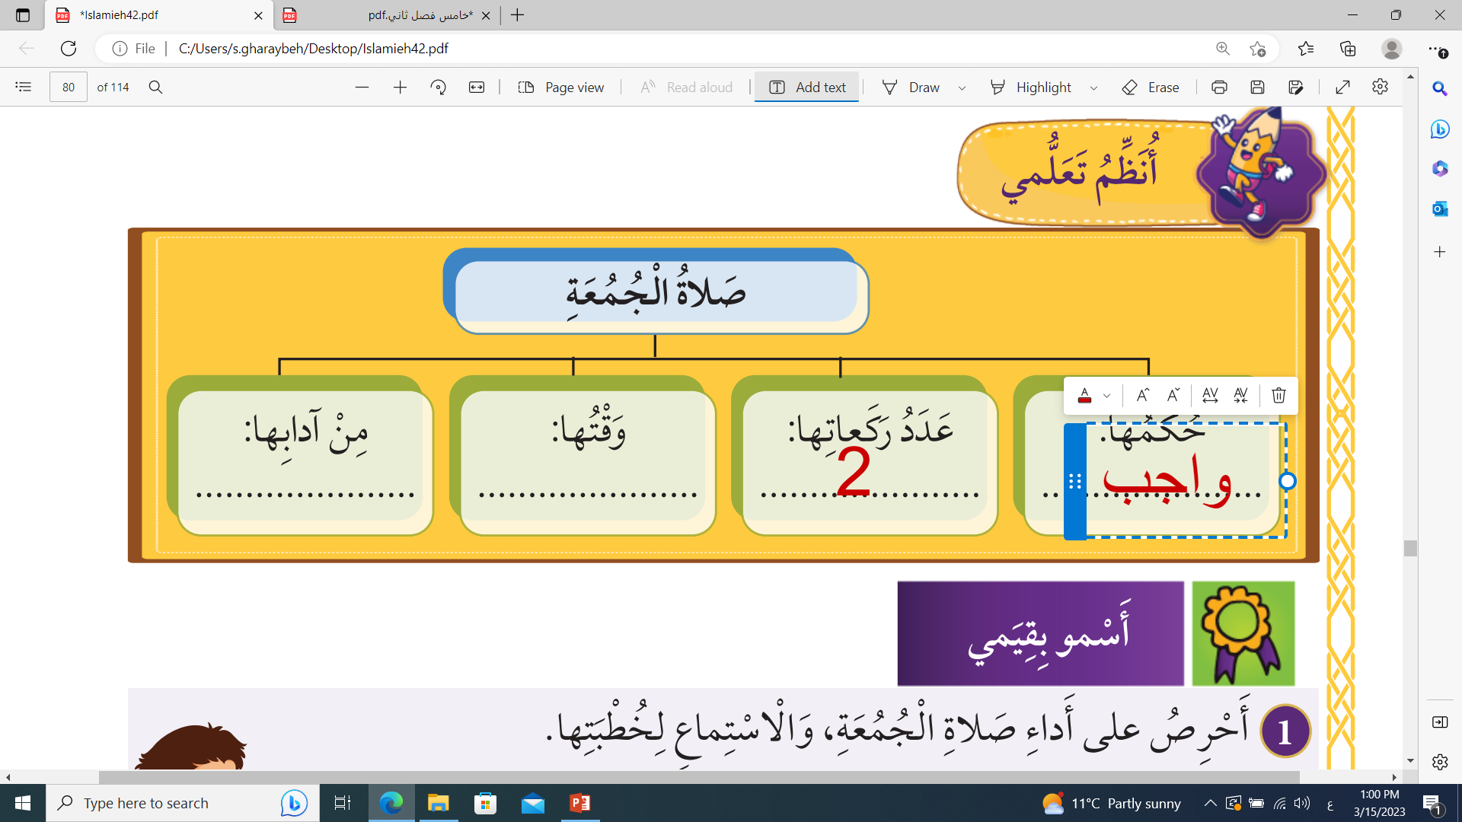
وقت الظهر
الاستحمام
لبس ملابس نظيفة
رائحة حلوة
الذهاب باكرا

Slide 8
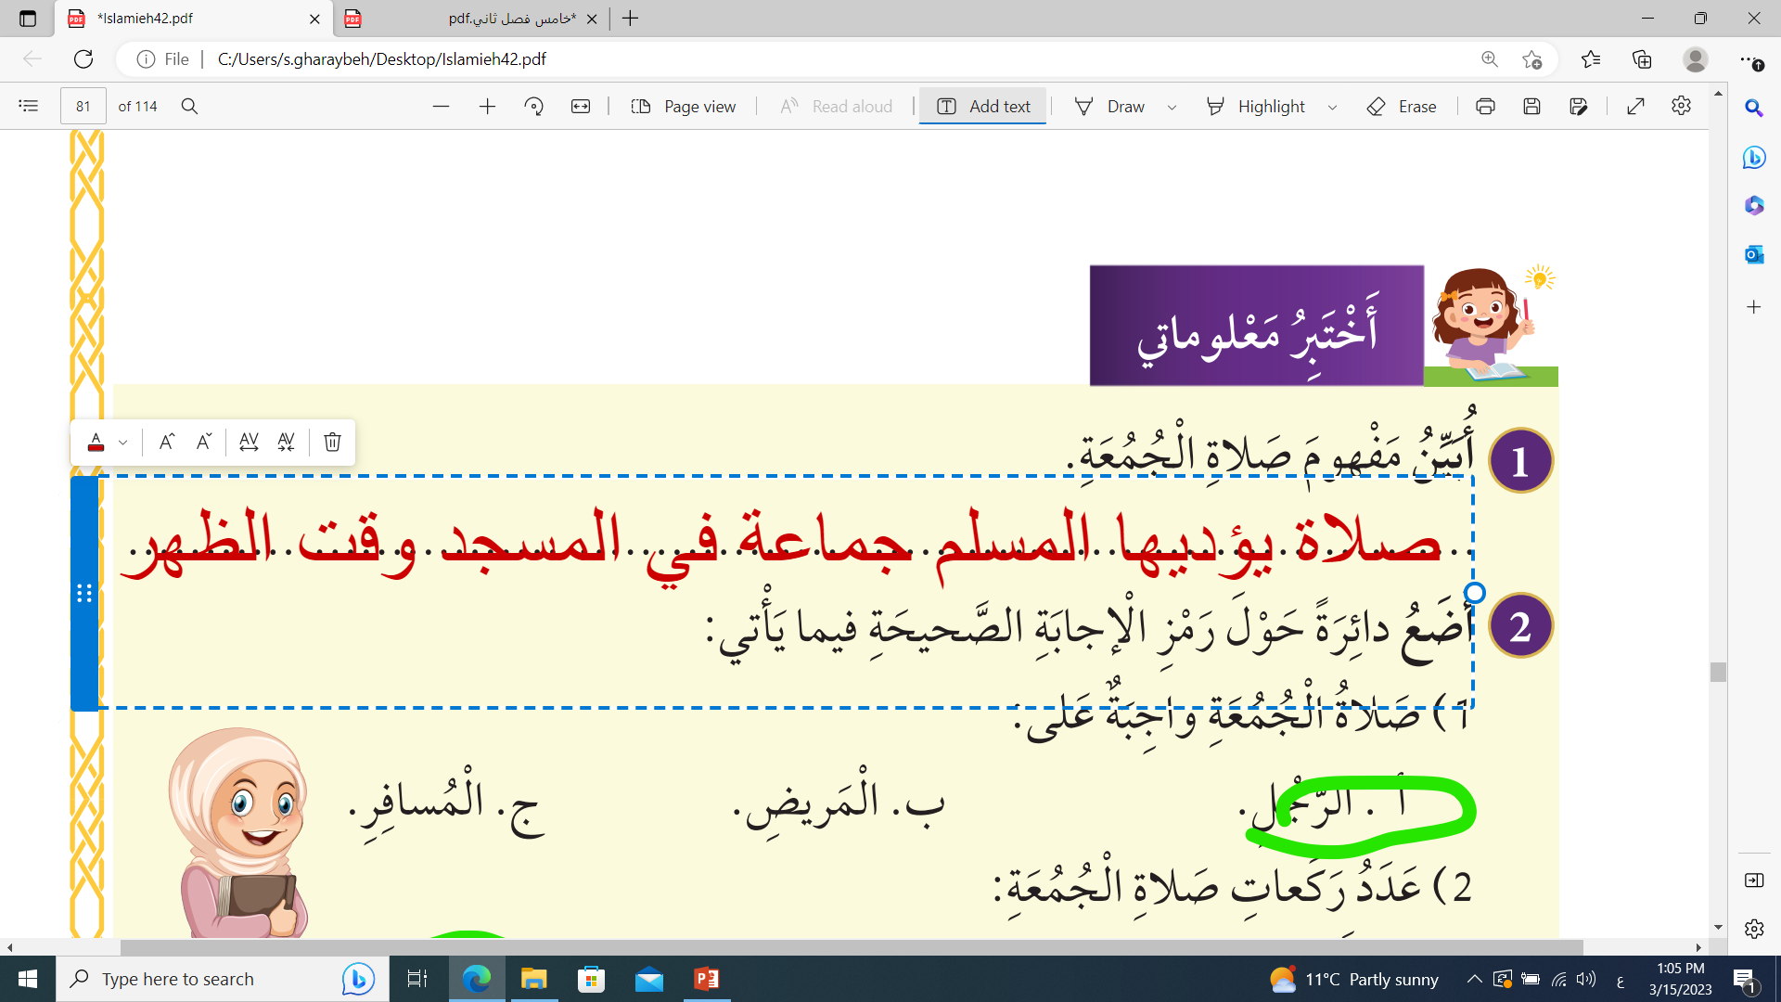

Slide 9
